Slide 1
계획서
해당 계획서는 게임 내 요소들의 기본적인 기틀만 잡음
모든 내용은 필요시 변형되거나 삭제, 추가 될 수 있음
계획서를 통해 게임의 컨셉과 흐름을 설명하는 것이 목표
아이디어들의 나열이기 때문에 설명이 부실할 수 있음
목차
게임의 컨셉
육성 시스템
전투 시스템
이벤트 시스템
이외 아이디어들

Slide 2
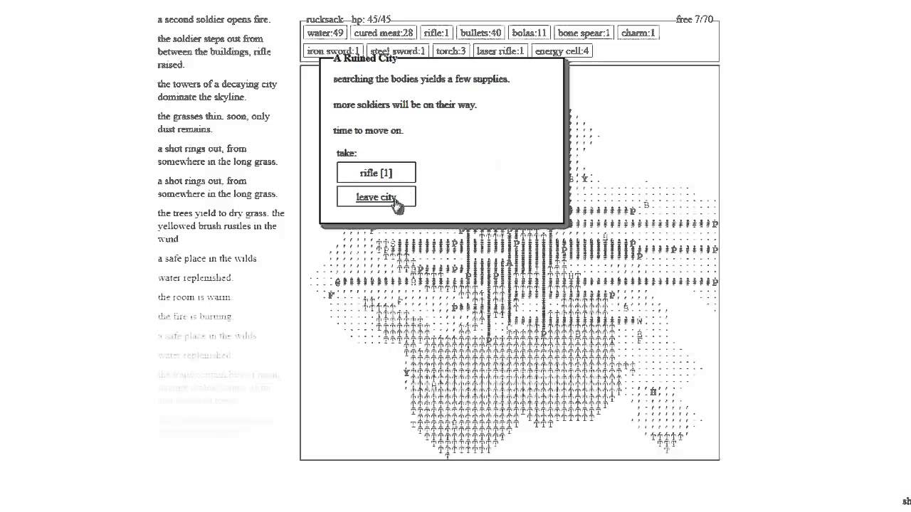
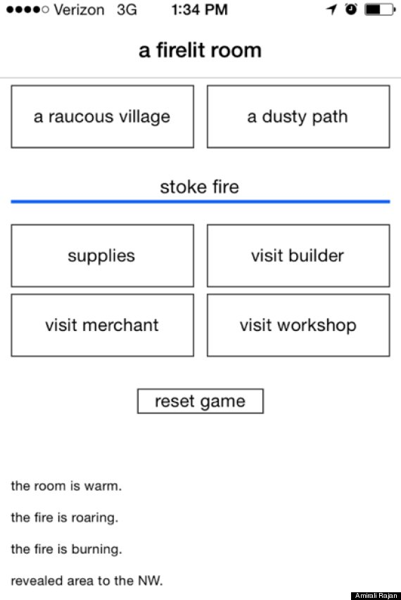
컨셉
- 기본적으로는 A Dark Room의 형식과 비슷한
텍스트 기반의 게임. UI의 생김새도 많이 비슷할 것 같다
- 여러 히어로들을 관리하며 적들을 무찌르는게 목적인,
로그라이크 요소가 들어간 타이쿤(혹은 매니지먼트)게임.
-다회차가 기본임. 진행구조는 Slay the Spire의 것을 따라가자.
- 플레이어의 관리에 따라서 점차적으로 강해지는 적을
무찌를 수 있는지가 결정됨. 이벤트와 적 등은 랜덤으로 정해짐.
- 성장요소는 플레이를 하며 얻을 수 있는 유물(미정)등으로 결정되며, 각 회차의 성장요소는 플레이어와 그룹의 스탯 중 무엇을 올릴지에 따라 빌드가 달라지도록.
UI의 예상되는 대략적 모습.

Slide 3
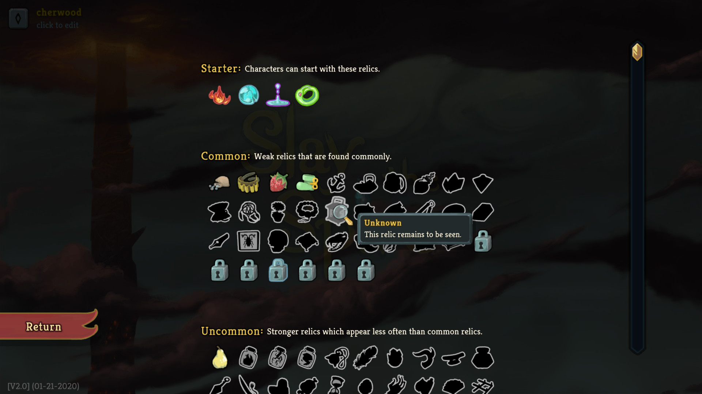
컨셉
- 엔딩은 여러가지가 존재. 각 분기는 플레이어의 선택에 따라서 알아서 결정될 예정. 가능한 수집요소들을 나열하거나 힌트를 주어 발견할 수 있도록 할 것.
- 수집요소들을 모아 전투나 육성에 도움이 되는 방향을 유저 스스로 생각하도록 유도.
지난 육성 과정이 다음 회차에 영향을 줌. (ex. 지난 회차의 동료와의 관계가 조금씩 유지 된다, 무찌른 적이 비슷한 빌드에 대한 대비 능력이 증가한다 등 )
- 게임 내부에서 모을 수 있는 수집요소의 예시.

Slide 4
메인 육성
해당 화면에서 유저는 하고 싶은 행동을 선택할 수 있음.
육성은 본인 캐릭터에 대한 관리. 본인 캐릭터의 능력치의 단련을 선택 가능
관리는 동료, 시설 등 본인 캐릭터를 제외한 나머지 육성 요소에 대한 관리.
전투는 강제로 진행되는 전투 미션과 별개인 육성 요소로써 의 전투. 전리품과 경험치를 얻을 수 있음
Etc는 해당 선택지들 이외에 아직 확정되지 않은 요소들을 위한 칸. 유저의 정보를 볼 수 있는 선택지?
이 창에서 유저의 선택에 따라 턴이 진행되며, 특정 개수의 턴이 진행된 이후엔 강제로 진행되는 전투 미션을 해야하며, 이를 특정 개수(아마 5개 정도지만 추가 혹은 감소 가능) 진행하는 것이 엔딩 기로가 될 것.
현재 캐릭터 상태에 대한 간략한 설명
육성
관리
전투
Etc.
- 기본 행동 선택 화면

Slide 5
캐릭터 육성
캐릭터 육성에선 유저 자신의 캐릭터를 관리 할 수 있음.
각 능력들은 전투 외에도 다양한 부분에서 진행에 영향을 끼침. (아직 능력들을 어떤 것을 넣을지 모두 확정 짓지 못했기 때문에 변형 가능)
근력: 전투에서 개인적 능력과 더불어 승리 지분에 가장 큰 영향. 차이는 개인적 능력은 속성이 존재해 유불리 상황에 따라 더해지는 확률 폭이 크지만, 근력은 그것에 비해 상황에 따른 변화 폭이 작음. 비교적 리스크가 낮고 리턴도 적은 편
지력: 전투에 미치는 영향은 작지만 수치가 높을 경우 게임 시스템 등 보이지 않던 것들을 알 수 있게 됨. Ex 전투에선 어떤 특성이 얼마나 확률에 영향을 끼쳤는지 정확한 수치를 볼 수 없지만, 지력이 높을 경우 정확한 수치 확인 가능.
체력: 수치가 일정 수준이 넘어갈 경우 턴을 한번 더 쓸 수 있다 거나의 효과(보완 필요).
근력
지력
체력
개인적 능력
명상
화술
…
…
- 기본 행동 선택 화면

Slide 6
캐릭터 육성
개인적 능력: 전투에서 가장 큰 폭으로 영향을 주는 효과
명상: 각 이벤트들의 발생 확률 증가, 유저가 진행하는 빌드와 연관이 있는 이벤트가 발생할 확률 증가 등
화술: 동료, 시설 등 개인 캐릭터를 제외한 요소들의 관리 능력 증가
위의 특성들 중 몇가지는 융합 될 수 있고, 혹은 추가 될 수 있음. 대략 어떤 요소들이 있을 것이고 어떻게 게임에 영향을 줄지 컨셉만 쓴 것
근력
지력
체력
개인적 능력
명상
화술
…
…
- 기본 행동 선택 화면

Slide 7
기타 요소 육성
동료: 유저가 진행 과정에서 영입한 동료들을 관리하는 창. 동료의 육성은 대화와 훈련 정도로, 본 캐릭터 육성에 비해 단순함. 동료는 턴을 사용해서 진행하는 전투 육성과 필수 전투에 활용 가능. 동료는 본 캐릭터와 별개로 성장하며, 본 캐릭터의 성장 부진 등의 이유로 재미가 반감될 상황에서 이용하는 등 유저에게 더 많은 기회의 성장 기로를 열어 줌.
시설 및 기타: 이외의 작은 관리 요소들의 집합. 숙소는 본 캐릭터와 동료의 성장과 회복 폭에 영향을 미치는 정도의 효과, 지원은 전투에 직접적으로 소규모 추가 효과를 주는 등의 역할. 이외에도 몇 요소들을 집어넣거나 할 수 있음.
동료
시설 및 기타
1번
2번
3번
…
숙소
지원
…
- 기타 요소 선택 화면

Slide 8
전투
전투는 기본적으로 텍스트를 이용하여 상황 정보를 말하는 형식. 본인, 동료, 적의 행동과 소유하는 특성, 수집 요소, 지원 요소 등 전투에 영향을 주는 것들을 텍스트로 보여주되, 몰입이 가능하도록 조금 더 문학적으로 표현할 것.
전투의 승리 여부는 확률로 정해짐. 확률은 유저의 요소들과 적의 요소들을 이용한 증감으로 결정. (Ex. 적이 유리한 속성인 경우 20% 정도로 시작하되, 유저의 근력 스탯이 압도적으로 높다면 해당 스탯의 계산법에 따라 일정 퍼센트를 더해 줌.) 영향을 미치는 모든 요소를 감안하여 증감이 완료되면 해당 확률을 이용하여 승리 여부를 결정. 승리 확률은 100% 혹은 0%에 한없이 가깝지만 완전한 승리 혹은 패배는 거의 보장하는 경우가 없도록 설정 할 것. 이는 유저로 하여금 아무리 불리하거나 유리한 상황이라도 긴장감을 놓지 않도록 하기 위함.
전투의 결과에 따라 수집요소, 동료, 스탯 증감 등의 전리품 혹은 손해를 입게 됨. 육성 방향에 어떤 방식으로든 영향을 끼칠 것.
적의 공격 (지능이 높은 경우 확률의 증감을 볼 수 있음) -8%
(유저)의 공격 +10%
동료의 공격
…. 최종: 58%
선택지
(미정)
- 밑에 공개되는 선택지들의 경우 전투에 영향을 미칠 수 있는 스킬 혹은 추가 자원 등을 유저의 판단에 따라 발동 시킬지 등의 기능인데, 이는 아직 추가할지 모름.

Slide 9
이벤트
이벤트는 턴 종료(어쩌면 진행 중에도)시점에 등장하는 랜덤 요소들로, 단순 스탯 증감, 동료의 영입, 수집 요소의 획득 등 다양한 상황으로 이루어짐
기본적으로 모두 랜덤이지만, 특정 행동 뒤에만 등장하는 이벤트들도 있을 예정(Ex. 특정 전투 이후에만 적이 동료가 되는 이벤트 발생)
또한 유저의 명상 스탯에 따라 도움이 되는 이벤트의 발동 확률 증가. 긍정적인 이벤트의 발생 확률이 높아지거나, 혹은 유저의 빌드에 연관된 이벤트의 등장 확률이 높아질 수도 있음.
누군가의 접근. 무언가를 요구함. ….
승낙
거절
(육성에 따라 등장하는 선택지)
(육성에 따라 등장하는 선택지)
- 특정 스탯의 수치 혹은 소지하고 있는 수집 요소에 따라 선택지가 등장함.

Slide 10
이외에 생각하고 있는 요소들
명상 스탯이 특정 수치 이상이거나 특별한 수집 요소를 가지고 있는 경우 유저가 등장을 희망하는 이벤트를 정할 수 있다. 해당 이벤트는 발생 확률이 증가하거나 몇 턴 안에 무조건 발생하는 등의 조작이 가능
전투 혹은 스토리의 진행에 따라 UI에 변형이 일어나는 것. (Ex. 전투에 발생하는 행동들에 따라 화면에 칼을 휘두르는 이펙트가 발생한다 던가, 유저의 선택이 의도적으로 악함을 추구하는 경우 배경화면의 색을 검은색으로 바꾼다거나 등)
수집 요소 이외의 아이템들(ex. 유저의 캐릭터, 적, 동료 등)의 sprite. 혹은 유저가 자신의 정보를 확인 할 때 스탯과 수집요소들을 반영한 유저의 이미지를 시각화해서 보여준다 거나(ex. 스탯에 따른 체격의 변화, 소유물에 따른 장비의 변화 등)
적들과 이벤트 중 어떤 것들은 발생할 수 있는 시기가 정해져 있거나 확률이 높거나 하는 방식으로 정해져 있을 것임. 이를 통해 아직 유저가 준비되지 않은 이벤트에 맞닥뜨리지 않도록 설계
수집 요소의 분리. 만약 모든 수집 요소가 획득함과 동시에 모든 회차에서 사용할 수 있도록 된다면 빠른 시간안에 게임의 밸런스가 무너질 것. 그러므로 모든 회차에 영향을 주는 수집 요소와 각 회차별로 리셋되는 수집 요소를 분리하여 설계. 어쩌면 수집 요소 중 어떤 것은 소모성으로 설계하여 각 전투 혹은 회차에 소모하게 만들거나, 혹은 각 회차별로 유저가 가져가고 싶은 수집 요소를 몇 개로 한정하여 선택 가능한 방법도 가능. 어쨌든 이 설정이 필요함.

Slide 11
이외에 생각하고 있는 요소들
각 회차별로 유저가 성장 할 수 있는 발판의 설계. 모든 회차가 완벽히 분리되어, 서로 영향을 미치지 않는다면 유저가 진행된다는 느낌을 받지 못할 수 있고, 실력이 부족한 유저의 경우 게임을 공략하기 어려울 수 있음. 물론 이 밸런스는 모든 회차에 영향을 주는 수집 요소 만으로 맞출 수 있을지, 혹은 전 회차의 가장 높았던 스탯을 일정 정도 계승 받는 시스템 등의 다른 방안이 필요할지는 개발 과정에서 알아내야 할 듯.
적의 경우에도 회차 별로 일정 수준 더 강해질 필요가 있을 수도. 이는 단순한 스탯 증감일 수 있고, 혹은 전 회차에서 유저가 해당 적을 무찌른 방법에 대한 대응으로 부족한 부분에 대한 보완일 수도 있음(ex. 근력의 압도적 차이로 이긴 경우, 다음 회차에서 해당 적은 근력이 조금 더 증가한 상태라던가). 이는 유저로 하여금 낮은 구간에서도 나름대로 긴장감과 재미를 얻을 수 있도록 함. 그러나 이건 한계점을 두어 유저가 쉬운 구간조차 깨지 못하는 상황이 오지 않도록 함. +유저의 성장보다는 낮은 수치여야 함.

Slide 12
스토리 및 컨셉 설정
그리스 로마 신화를 기반으로 다양한 이벤트와 인물, 아이템들을 설계할 예정
올림포스를 향해 가는 인간의 이야기?
일어나지 않았다는 제우스에서의 세대교체의 이야기?
근본적인 신들은 인간적인 가치에 매달리지 않는, 거대한 힘의 묘사
카오스 지수를 만들어 놓자. 신들의 뜻대로 행동한다면 코스모스수가 올라가고, 반대로 행한다면 카오스 수가 올라감.
3개의 레벨을 황금시대, 은의시대, 철의시대 이렇게 나누기? 컨셉은 멋지긴 한데, 그럼 그 당시에 나오는 이벤트들 계산까지 해야함;
이게 워낙 일어난 일들이 다양하고 시간선이 애매한데다, 내가 넣고 싶은 것들이 다양해서 시간이 뒤죽박죽임. 그래서 이걸 뭐 크로노스의 왕위 탈환의 이야기로 써서, 이 때문에 다양한 일들이 일어나는 걸로 메인 스토리를 짜면 어떨까??

Slide 13
플로우
Item_list
이벤트
User

